Slide 1
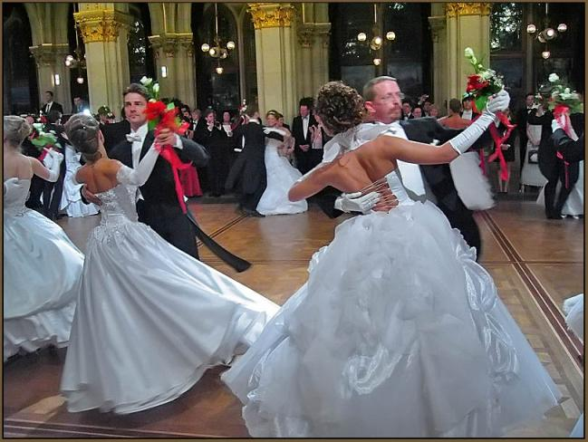
ВАЛЬС

Slide 2
ВАЛЬС — один из популярнейших бальных танцев XIX—XX вв. Название происходит предположительно от немецкого слова walzen — раскатывать. Вальс танцуют плавно кружащиеся пары; темп его бывает различным — от медленного до очень быстрого. Размер 3-дольный.

Slide 3
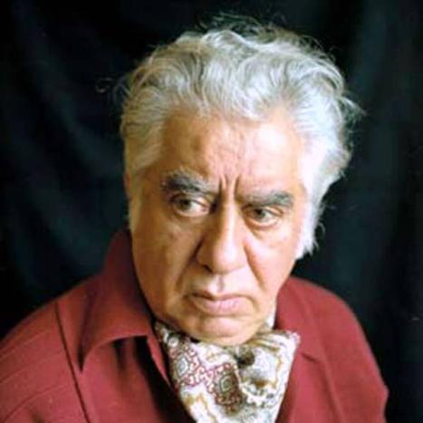
Арам Хачатурян «Вальс» к драме М.Ю.Лермонтова «Маскарад»

Slide 5
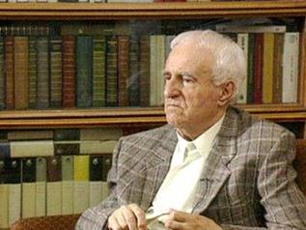
Георгий Свиридов «Вальс» из кинофильма «Метель»

Slide 6
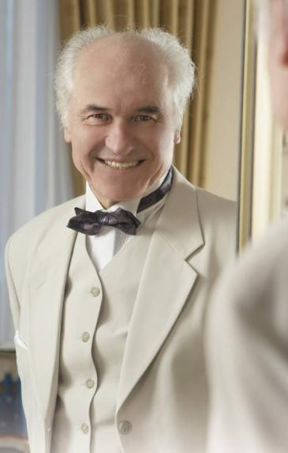
Евгений Дога «Вальс» из кинофильма «Мой ласковый и нежный зверь»

Slide 7
